Slide 1

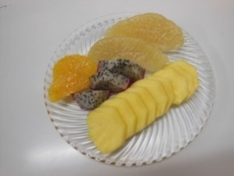
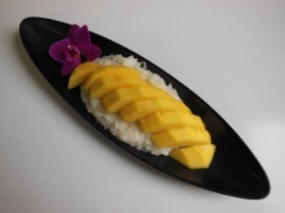
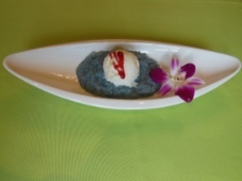
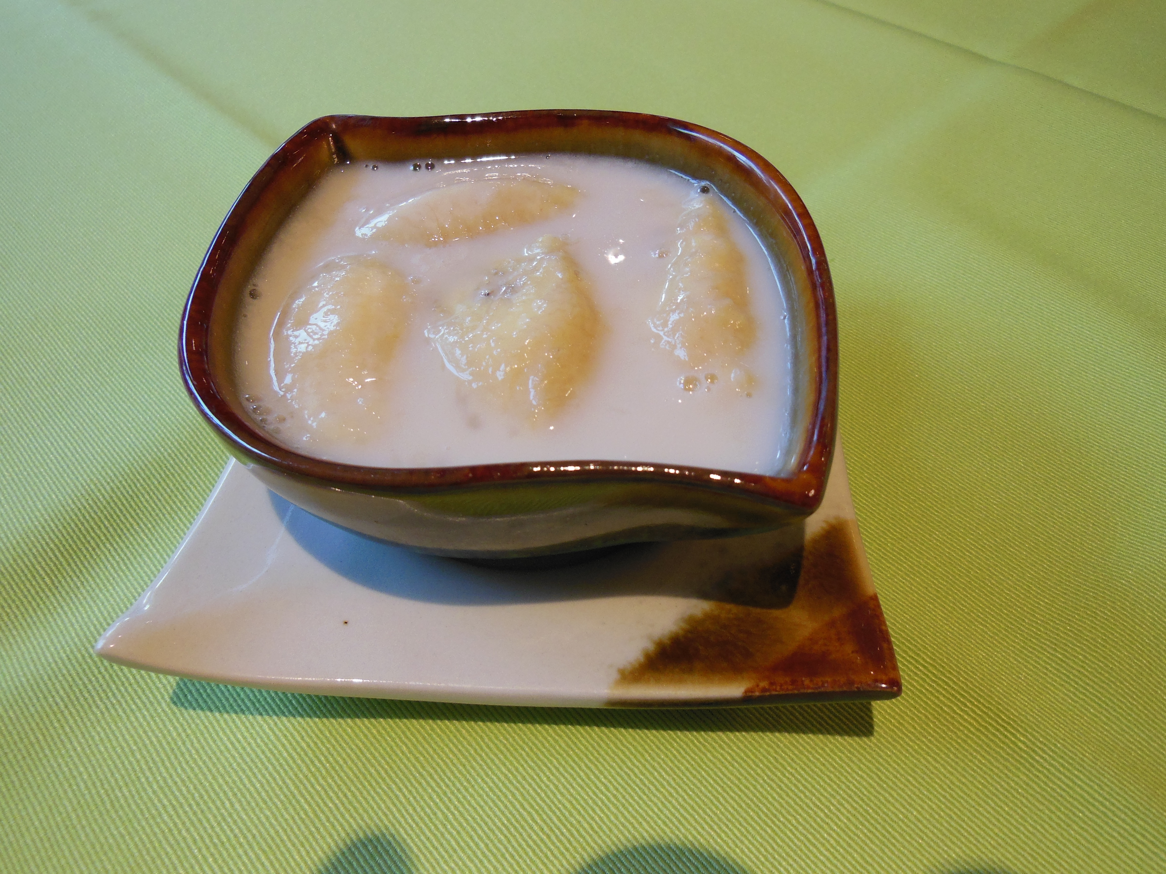
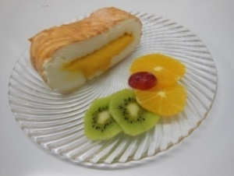
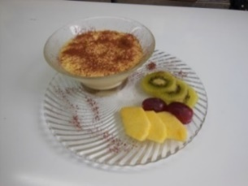
Dessertkarte
2651
Frische Früchte
9.00
2654
Mango mit süssem
Klebreis
13.50
2659
Süsser Klebreis
mit Eiscreme
10.50
2661
Gloy Buatschii
Banane mit Kokos-
nussmilch
10.00
2657
Chawi’s Delight*
Eiweisshülle mit Mangocrème- Füllung und garniert mit Früchten
9.00
2652
Tiramisu*
9.50
* Diese Angebote werden frisch zubereitet. Daher sind sie nicht immer verfügbar und nur so lange Vorrat.
Alle Preise inkl. 8.1% MwSt

Slide 2
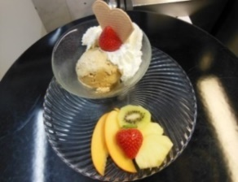
Glace Sorten Kugel 4.50
Frappé/Milchshake 7.50
3351 Erdbeeren
3352 Vanille
3353 Schokolade
3354 Banane
3355 Kaffee (Mocca)
3356 Mango Sorbet
3357 Citro Sorbet
3358 Blutorange Sorbet
3359 Pistache
3370 Caramel
3371 Kokosnuss
3373 Himbeer Sorbet
3374 Birne Williams Sorbet
3375 Jamaiqua
3376 Baumnuss
2710 Rahmzuschlag 1.-,
Schoko flüssig warm 1.-
Glacé Coup’s
2754 Romanoff** 12.50
2x Erdbeer- 1x Vanille Glace mit
Erdbeeren und Rahm
2755 Dänemark 11.50
1x Vanille-, 1x Schoggi Glace und
heisse Schoggi
2765 Kaffee-Glace 10.50
2 Kugeln Kaffee Glacé + Espresso + Rahm
2758 Banane-Split 12.50
1 Banane, 2 Kugeln Vanille-Glacé + heisse Schoggi + Rahm
2759 Hot Berry 10.50
1 Kugel Vanille, 1 Kugel Erdbeere + Rahm sowie Waldbeeren
2762 Bailey’s Coupe 12.50
Vanille- und Schoggi-Glacé, Caramel und Bailey’s + Rahm*
2763 Bündner-Feuer 9.50
1x Vanille-Glacé mit Röteli 2cl+ Rahm*
2764 Meringuen Glacé 10.50
Schoggi-, Erdbeer-Glacé mit Meringuen und Rahm
Alle Preise inkl. 8.1% MwSt

